Slide 1
2022-09-15 회의
1ver

Slide 2
보스패턴 다다익선 1페이즈
플레이어 방향으로 점프후 바닥 내려찍기 공격 (거리는 상관이 없으며 보스가 점프시 화면밖으로 이동되며 그 순간 플레이어 위치에 둥근 장판(무슨색?)이 생기며 1초 후 보스가 떨어진다.
일반 바닥 내려찍기 공격
돌진공격(레포데 차저) – 어깨에 힘을주며 플레이어 방향으로 빠르게 돌진
레이저 공격 – 기를 모은후 플레이어 방향으로 일직선의 빔을 발사 (빅토르 E스킬)
(골램이 울부짖는 모션)하늘에서 랜덤으로 돌덩어리가 떨어짐 유저위치 근처에 랜덤으로 7초동안

Slide 3
보스패턴 다다익선 2페이즈 – 체력 30%이하 추가패턴
플레이어 방향으로 점프후 바닥 내려찍기 공격 (거리는 상관이 없으며 보스가 점프시 화면밖으로 이동되는 순간 플레이어 위치에 둥근 장판이 생기며 0.5초 후 보스가 떨어진뒤 바로 일반바닥찍기 공격을 한다. (연계공격)
레이저 공격 – 기를 모은후 플레이어 방향으로 일직선의 빔을 3갈래(플레이어 방향기준 위, 아래 각각30º 방향으로 발사 (빅토르 E스킬)
(골램이 울부짖는 모션)하늘에서 랜덤으로 1.5배 양의 돌덩어리가 떨어짐 유저위치 근처에 랜덤으로 7초동안

Slide 4
캐릭터 기본공격
1타 내려치기 공격
1타 공격후 0.3초 이내 공격시 2타공격 실행
2타 찌르기 공격
2타 공격후 0.3초 이내 공격시 3타공격 실행
3타 점프후 강공격
3타 공격후 공격시 1타공격 실행

Slide 5
키 정의
대쉬 – ‘Shift’ (앞으로 대쉬, 캐릭터뒤에 잔상이 3개 정도 흐리게남음)
이동 – ‘방향키’
공격 - ‘Space’
회복 – 좌측 ’Ctrl’
타이틀 씬 UI는 마우스 클릭
일시정지, 재실행 - ‘ESC’

Slide 6
체력 및 회복시스템
포션(고기) – 고기 뜯어먹는 모션
고기먹는 시간 0.5초??
회복중 느리게 이동 (기본속도 -50%)
- 게임처음 시작시 기본제공(3~5개?)
보스 클리어시 제공(갯수미정)
캐릭터 기본체력 200
1스테이지 보스 체력 1000

Slide 7
게임 시작 연출
스토리 – 검이 박혀 있는 위치? 한사내? 실루엣 연출 및 자막으로 대사 전달

Slide 8
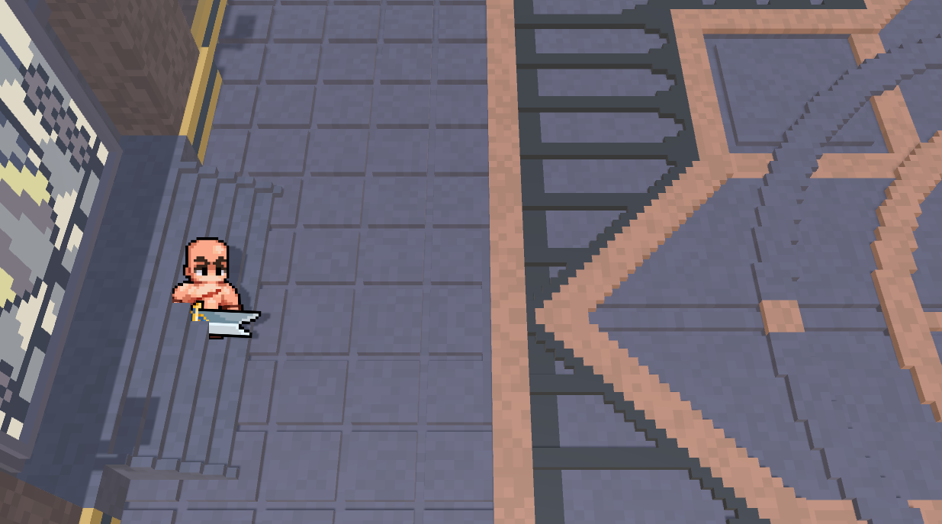
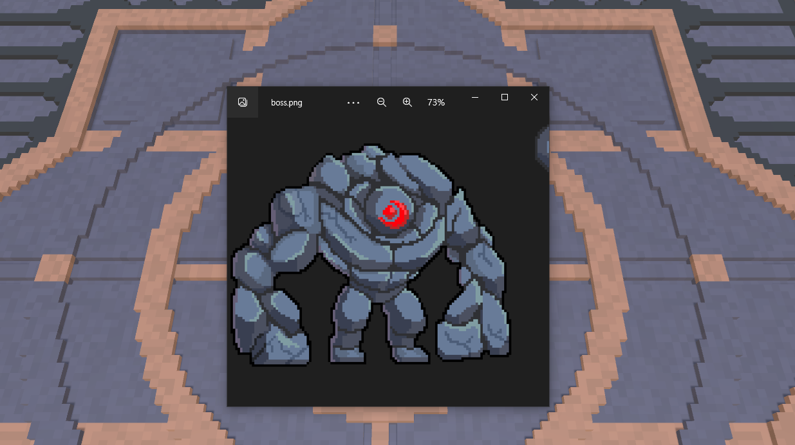
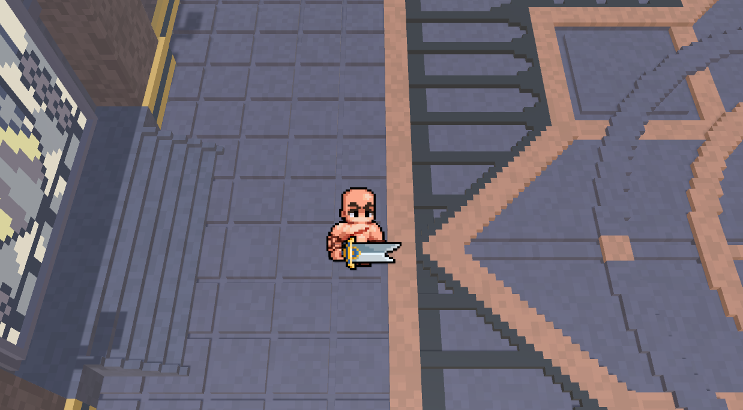
전투 시작 연출
전투 시작시 주인공 캐릭터가 문에서 걸어나 문앞에서 멈춘다
캐릭터가 멈춘후 카메라가 보스가 있는 방향으로 이동한다.
보스가 등장포즈와 대사를 친다 건낸다 한다.
보스의 대사가 끝난후 카메라가 캐릭터의 위치로 돌아간다.
전투시작

